Slide 1

语文 五年级 下册
我爱你，汉字
课课练

Slide 2
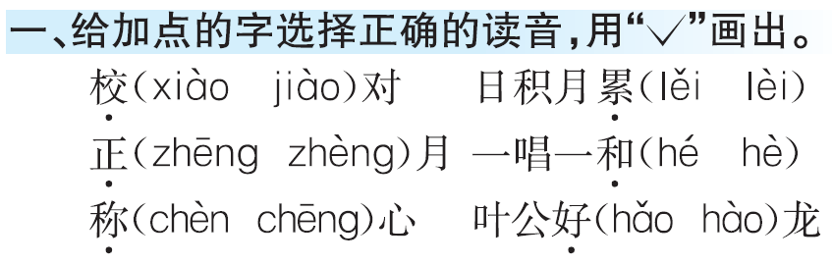
√
√
√
√
√
√

Slide 3
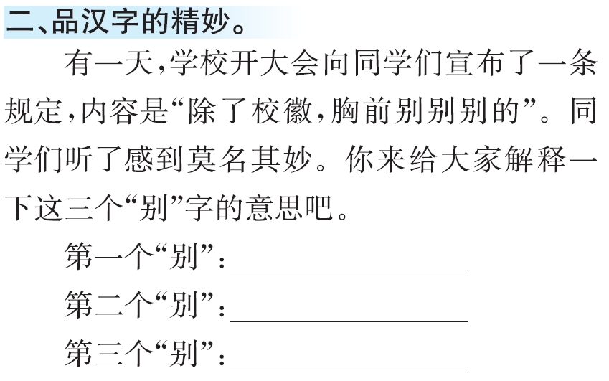
不要。
戴，挂。
另外。

Slide 4
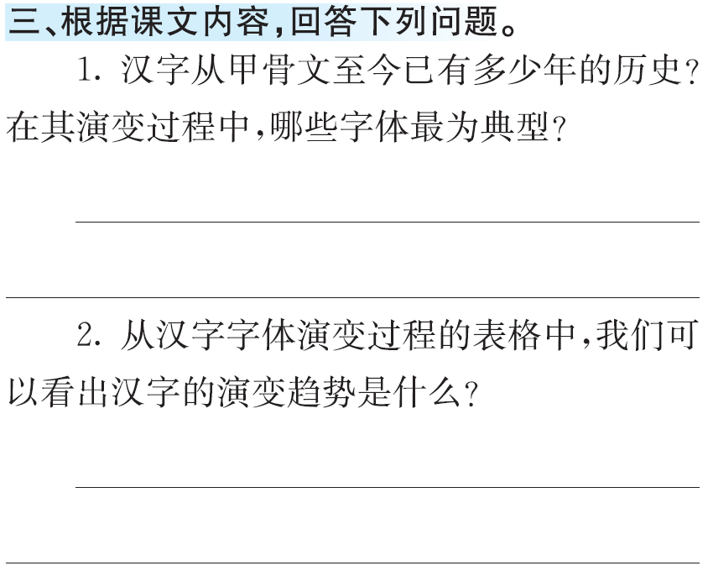
汉字从甲骨文至今已有三四千年的历史。在其演变过程中，以甲骨文、金文、小篆、隶书、楷书这五种字体最为典型。
汉字字体的演变趋势是由繁到简，每一种新字的出现，都改变着前一种字形难写、难记的特点；同时，汉字不断趋于定型化、规范化。

Slide 5
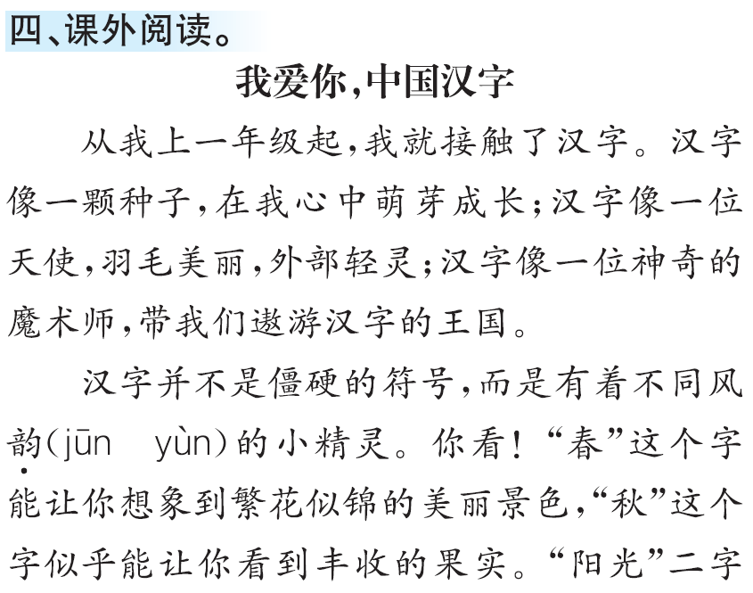
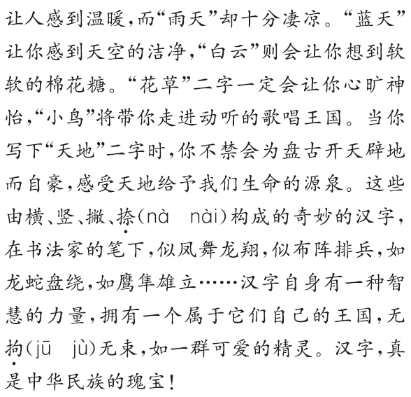
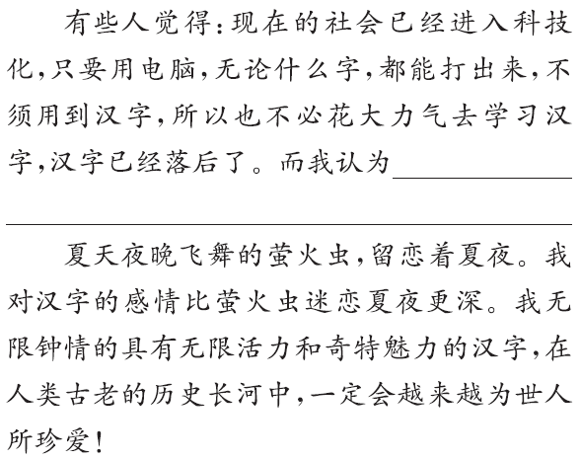

Slide 6
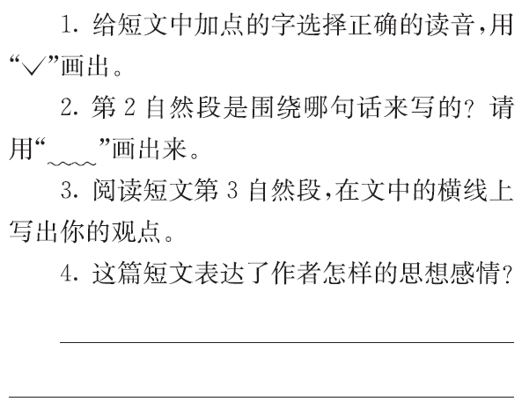
yùn nà jū
汉字并不是僵硬的符号，而是有着不同风韵的小精灵。
示例：汉字是人类从古代流传至今的无价之宝，是中华民族独有的书法瑰宝。抛弃汉字，就等于把汉字拥有的数千年的历史生命给扼杀掉。
表达了作者对汉字无限热爱的思想感情。

Slide 7

时代天华祝你学习进步！

